Slide 1
13 인덱스
인덱스의 개념
인덱스의 구조
인덱스의 효율적인 사용 방법
인덱스의 종류 및 생성 방법
인덱스 실행 경로 확인
인덱스 관리

Slide 2
인덱스의 개념
인덱스란?
  데이터를 빨리 찾기위해서 사용
  인덱스는 SQL 명령문의 처리 속도를 향상시키기 위해 칼럼에 대해 생성하는 객체
  인덱스는 포인트를 이용하여 테이블에 저장된 데이터를 랜덤 액세스하기 위한 목적으로 사용
인덱스의 종류
  고유 인덱스
  비고유 인덱스
  단일 인덱스
  결합 인덱스
  DESCENDING INDEX
  함수 기반 인덱스
- <number> -
13장. 인덱스

Slide 3
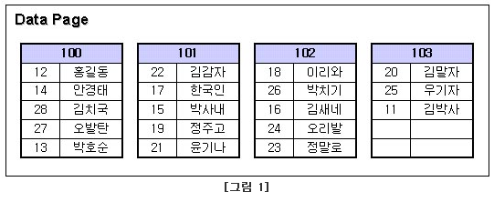
클러스터드 넌클러스터드 인덱스
책에 있는 인덱스을 사용하서 클러스트와 넌클러스트를 이해하자.
http://sootong.com/zb41pl4/view.php?id=DICTIONARY&no=857
- <number> -
13장. 인덱스

Slide 4
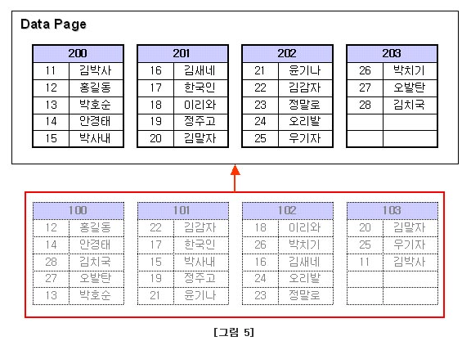
클러스터드 인덱스
데이터 페이지 스플릿에 대해서 이야기해보자.
- <number> -
13장. 인덱스

Slide 5
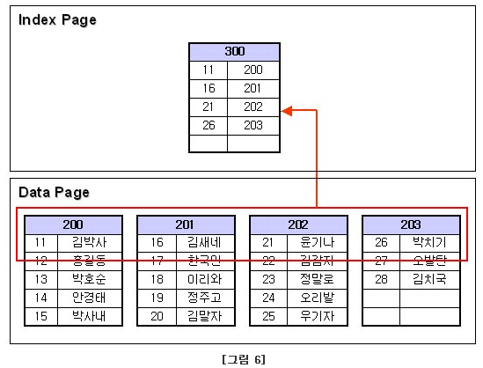
클러스터드 인덱스
데이터 페이지 : 실제로 데이터에 저장되어 있는 데이터 페이지
인덱스 페이지 : 저장되어 있는 데이터의 주소를 가지고 만든 데이터 페이지
- <number> -
13장. 인덱스

Slide 6
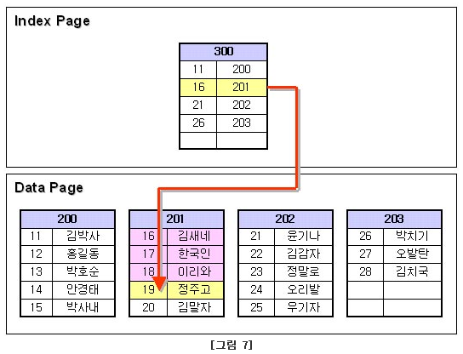
클러스터드 인덱스
인덱스가 있을때와 없을 때의 데이터 검색 방법을 비교해 보자.
- <number> -
13장. 인덱스

Slide 7
클러스터드 넌클러스터드 인덱스
http://sootong.com/zb41pl4/view.php?id=DICTIONARY&no=857
- <number> -
13장. 인덱스

Slide 8
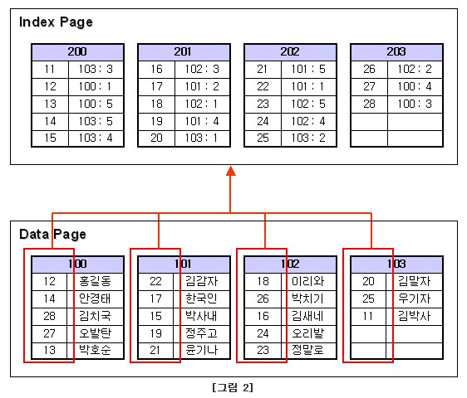
넌클러스터드 인덱스
- <number> -
13장. 인덱스

Slide 9
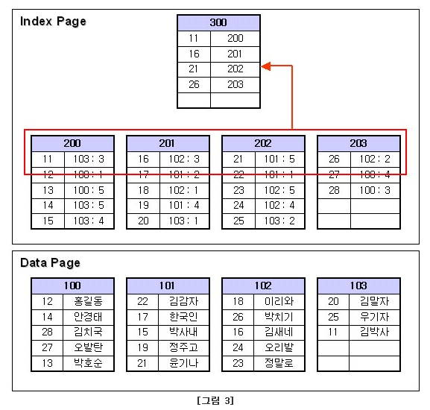
넌클러스터드 인덱스
- <number> -
13장. 인덱스

Slide 10
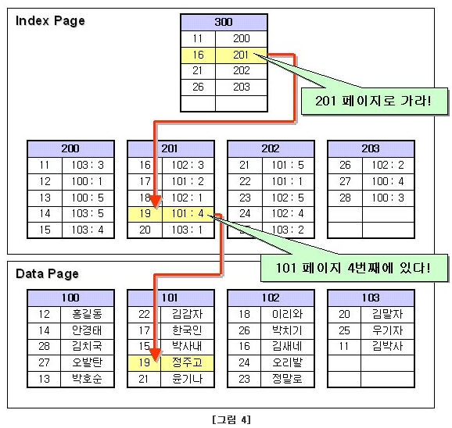
넌클러스터드 인덱스
클러스터와 넌클러스터에서 범위 조회를 해보자.
- <number> -
13장. 인덱스

Slide 11
클러스터드 넌클러스터드 인덱스
클러스트 인덱스는 1개만 존재한다.
인덱스 설정이 되지 않는 내용으로 검색하면 인덱스를 사용할 수 없다.
커버드 쿼리 검색 조건과 검색결과가 인덱스 안에 존재
PK에는 넌클러스트 인덱스 FK에는 클러스터 인덱스
오라클은 더 많은 종류의 인덱스를 가지고 있으며 기본 인덱스로 B트리를 사용고 있다.
기본적으로 태이블은 간단하게하고 3개이상의 키는 사용하지 않는 것이 좋다.
범위 조회일지라도 커버드 쿼리이면 넌클러스터드 인덱스에서 성능을 발휘 할 수 있다.
- <number> -
13장. 인덱스

Slide 12
인덱스의 구조
인덱스의 내부 구조는 B*-트리 형식으로 구성
Root Node
이동훈
전인하
Internal Node
김진경
류민정
박동진
이동훈
오유석
……
Leaf Node
김영균
김진경
김진영
류민정
박동진
박미경
이광훈
이동훈
임유진
오유석
윤진욱
…
NAME
ROWID
BLOCK#
LINE#
FILE#
NAME
ROWID
김영균
000000A
.0004
.0001
BLOCK#
LINE#
FILE#
박동진
000000A
.0005
.0001
박미경
000000A
.0003
.0001
- <number> -
13장. 인덱스

Slide 13
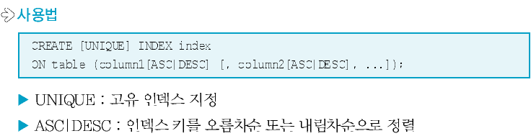
인덱스의 효율적인 사용 방법
인덱스가 효율적인 경우
  WHERE 절이나 조인 조건절에서 자주 사용되는 칼럼
  전체 데이터중에서 10~15%이내의 데이터를 검색하는 경우
  두 개 이상의 칼럼이 WHERE절이나 조인 조건에서 자주 사용되는 경우
  테이블에 저장된 데이터의 변경이 드문 경우
인덱스 생성
-인덱스 생성
CREATE INDEX index_name
ON TABLE_NAME (column_name);
- <number> -
13장. 인덱스

Slide 14
고유 인덱스
  고유 인덱스는 유일한 값을 가지는 칼럼에 대해 생성하는 인덱스로 모든 인덱스 키는 테이블의 하나의 행과 연결
부서 (DNAME) 인덱스
부서 테이블
부서 테이블의
DNAME 칼럼 인덱스 생성
DNAME
ROWID
DEPTNO
DNAME
COL
LOC
BLOCK#
LINE#
FILE#
101
컴퓨터공학과
100
1호관
기계공학과
000000A
.0004
.0001
102
멀티미디어학과
100
2호관
인덱스를 활용한 SQL
공과대학
000000A
.0007
.0001
SELECT deptno, name
FROM department
WHERE dname in
(‘멀티미디어학과’,
’정보미디어학부’);
201
전자공학과
200
3호관
멀티미디어학과
000000A
.0002
.0001
202
기계공학과
200
4호관
메카트로닉스학부
000000A
.0006
.0001
100
정보미디어학부
10
전자공학과
000000A
.0003
.0001
200
메카트로닉스학부
10
정보미디어학부
000000A
.0005
.0001
10
공과대학
컴퓨터공학과
000000A
.0001
.0001
- <number> -
13장. 인덱스

Slide 15
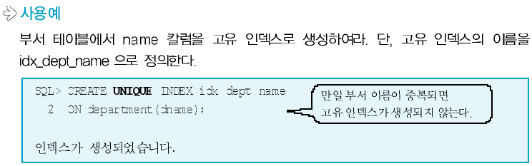
고유 인덱스 생성 예
-인덱스 생성
CREATE INDEX index_name
ON TABLE_NAME (column_name);
- <number> -
13장. 인덱스

Slide 16
비고유 인덱스
  비고유 인덱스는 중복된 값을 가지는 칼럼에 대해 생성하는 인덱스로 하나의 인덱스 키는 테이블의 여러 행과 연결될 수 있다.
학생 (BIRTHDATE) 인덱스
학생 테이블
학생 테이블의
BIRTHDATE 칼럼 인덱스 생성
BIRTHDATE
ROWID
STUDNO
NAME
…
BIRTHDATE
…
BLOCK#
LINE#
FILE#
10101
전인하
…
79/04/02
…
79/10/12
000000A
.0008
.0001
20101
이동훈
…
83/12/10
…
79/04/02
000000A
.0001
.0001
10102
박미경
…
84/05/16
…
인덱스를 활용한 SQL
79/04/02
000000A
.0012
.0001
10103
김영균
…
81/01/11
…
SELECT name, birthdate
FROM student
WHERE birthdate in
(’79/04/02’,
’81/10/13’);
……
……
……
……
……
………
…
…
81/10/13
000000A
.0013
.0001
10204
윤진욱
…
79/04/02
…
81/10/13
000000A
.0016
.0001
10107
이광훈
…
81/10/13
…
……
……
……
……
20103
김진경
…
83/02/28
…
84/12/18
000000A
.0009
.0001
85/11/24
000000A
.0005
.0001
20104
조명훈
…
84/09/16
…
……
……
……
……
10108
류민정
…
81/10/13
…
- <number> -
13장. 인덱스

Slide 17
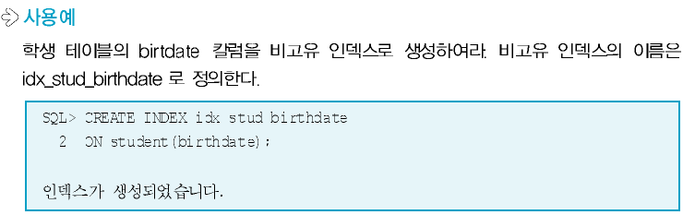
비고유 인덱스 생성 예
- <number> -
13장. 인덱스

Slide 18
단일 인덱스, 결합 인덱스
단일 인덱스
  단일 인덱스는 하나의 칼럼으로만 구성된 인덱스이다.
결합 인덱스
  결합 인덱스는 두 개 이상의 칼럼을 결합하여 생성하는 인덱스이다.
학생 (DEPTNO, GRADE) 인덱스
학생 테이블
학생 테이블의
DEPTNO, GRADE 칼럼으로
결합 인덱스 생성
DEPTNO
GRADE
ROWID
STUDNO
NAME
…
GRADE
…
DEPTNO
BLOCK#
LINE#
FILE#
10101
전인하
…
4
…
101
101
1
000000A
.0003
.0001
20101
이동훈
…
1
…
201
101
1
000000A
.0011
.0001
10102
박미경
…
1
…
101
101
2
000000A
.0007
.0001
10103
김영균
…
3
…
101
인덱스를 활용한 SQL
…
…
……
……
……
20102
박동진
…
1
…
201
SELECT studno, name
FROM student
WHERE deptno = 101
AND grade = 4;
101
4
000000A
.0001
.0001
……
………
…
…
101
4
000000A
.0013
.0001
10107
이광훈
…
4
…
101
…
…
……
……
……
20103
김진경
…
2
…
201
201
1
000000A
.0002
.0001
20104
조명훈
…
1
…
201
201
1
000000A
.0005
.0001
10108
류민정
…
2
…
101
…
…
……
……
……
- <number> -
13장. 인덱스

Slide 19
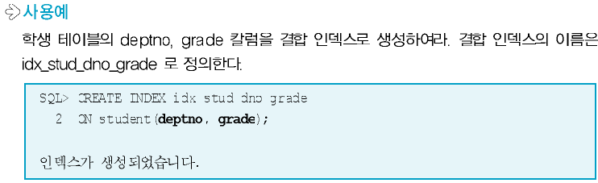
결합 인덱스 생성 예
- <number> -
13장. 인덱스

Slide 20
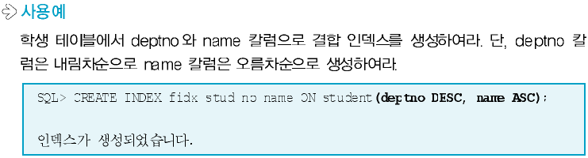
DESCENDING INDEX
DESCENDING INDEX
  DESCENDING INDEX는 칼럼별로 정렬 순서를 별도로 지정하여 결합 인덱스를 생성하기 위한 방법이다.
- <number> -
13장. 인덱스

Slide 21
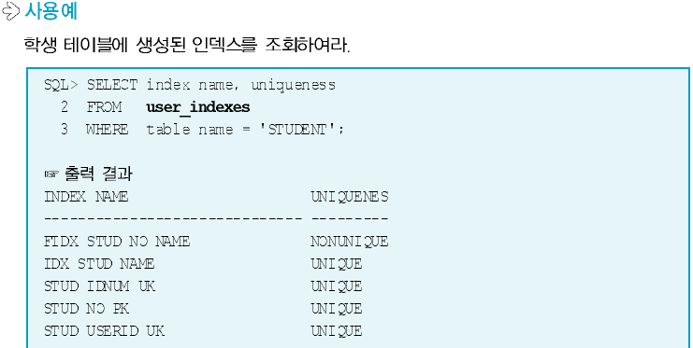
인덱스 정보 조회
USER_INDEXES
  인덱스 이름과 유일성 여부 등을 확인
- <number> -
13장. 인덱스

Slide 22
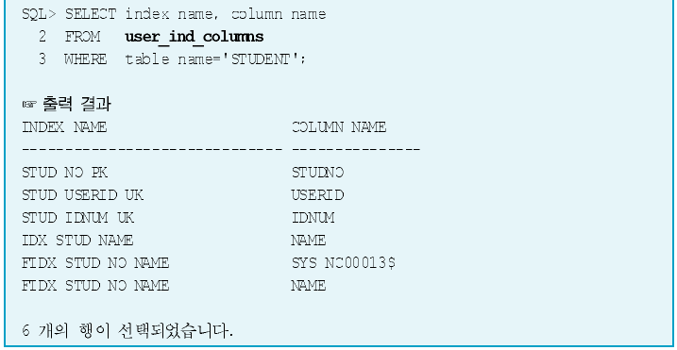
인덱스 정보 조회
USER_IND_COLUMNS
  인덱스 이름, 인덱스가 생성된 테이블 이름과 칼럼 이름 등을 확인
- <number> -
13장. 인덱스

Slide 23
인덱스 정보 조회
USER_IND_COLUMNS
  인덱스 이름, 인덱스가 생성된 테이블 이름과 칼럼 이름 등을 확인
- <number> -
13장. 인덱스

Slide 24
키 생성시 자동으로 인덱스가 만들어진다.
CREATE TABLE EMP07(
EMPNO NUMBER(4),
ENAME VARCHAR2(15),
DEPTNO NUMBER(2),
CONSTRAINT EMP___PK PRIMARY KEY(EMPNO),
CONSTRAINT EMP___FK FOREIGN KEY(DEPTNO)
REFERENCES DEPT10(DEPTNO));
CREATE TABLE DEPT10(
DEPTNO NUMBER(4) CONSTRAINT DEPT10_DEPTNO_PK primary KEY,
DNAME VARCHAR2(15),
LOC VARCHAR2(15));
SELECT INDEX_NAME,UNIQUENESS
FROM USER_INDEXES
WHERE TABLE_NAME='EMP07';
CREATE INDEX IDX_STUDENT_3 ON EMP07(DEPTNO)
- <number> -
13장. 인덱스

Slide 25
인덱스 정보 조회
USER_IND_COLUMNS
  인덱스 이름, 인덱스가 생성된 테이블 이름과 칼럼 이름 등을 확인
- <number> -
13장. 인덱스

Slide 26
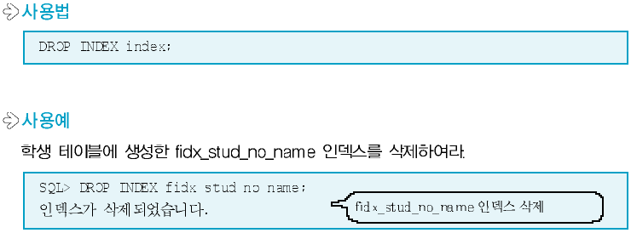
인덱스 삭제
인덱스 삭제
  DROP INDEX문 사용
- <number> -
13장. 인덱스

Slide 27
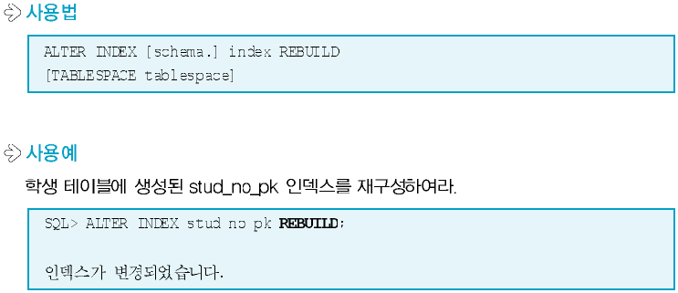
인덱스 재구성
인덱스 재구성
  인덱스 재구성은 인덱스를 정의한 테이블의 칼럽 값에 대해 변경 작업이 자주 발생하여, 불필요하게 생성된 인덱스 내부 노드를 정리하는 작업
- <number> -
13장. 인덱스

